Slide 1
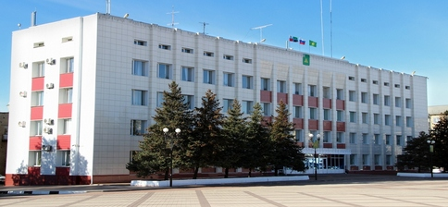
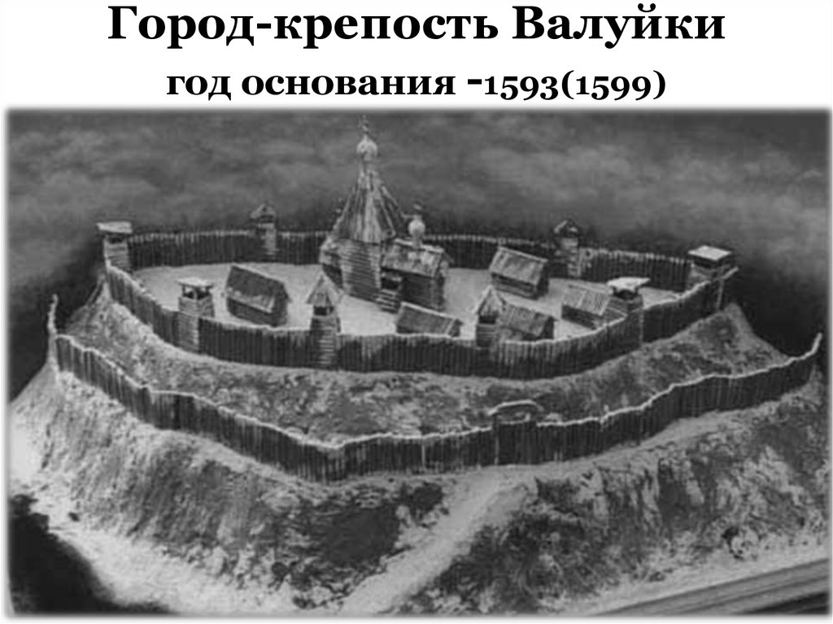
Инвестиционный профиль Валуйского муниципального округа

Slide 2
Географическое положение
Валуйский муниципальный округ расположен в юго-восточной части Белгородской области Центрального Черноземья России, на северо-западе граничит с Волоконовским районом, на северо-востоке – с Красногвардейским, на востоке – с Вейделевским, на юго-востоке – с Троицким районом Луганской области Украины, на юго-западе и западе – с Двуречанским и Великобурлукским районами Харьковской области Украины. Общая площадь округа: 1709,64 км².
Географически находится на юго-западе Среднерусской возвышенности. Рельеф местности пересеченный, холмистый. Климат умеренный, континентальный.
Многолетние средние температуры: январь -7,4Со, июль +20,3 Со. Выпадает осадков около 500 мм в год. Среднегодовое направление ветра юго-западное. Промерзание почвы в морозные годы до 70 сантиметров.

Slide 3
Историческая справка
30 июля 1928 года вместо упраздненного Валуйского уезда был образован Валуйский район в составе Острогожского округа Центрально-Черноземной области, с 1934 года — в составе Воронежской области. В годы первой и второй пятилеток в Валуйках расширяются существующие и строятся новые предприятия, учебные заведения. В 1954 году Валуйский район вошел в состав вновь образованной Белгородской области, что стало новой вехой в дальнейшем становлении и развитии муниципального образования.
В 21 век Валуйки вступили как город пищевиков и железнодорожников, динамично развивающийся районный центр юго-востока Белгородской области.
С 1 января 2006 года в соответствии с Законом Белгородской области от 20.12.2004 № 159 образовано единое муниципальное образование «Город Валуйки и Валуйский район» со статусом муниципального района. Город Валуйки вошёл в состав муниципального образования как городское поселение. На территории района были образованы 2 городских и 14 сельских поселений.
Муниципальное образование – Валуйский городской округ наделён статусом городского округа законом Белгородской области от 19 апреля 2018 года № 255 «Об объединении всех поселений, входящих в состав муниципального района «Город Валуйки и Валуйский район», и наделении вновь образованного муниципального образования статусом городского округа, и о внесении изменений в закон Белгородской области «Об установлении границ муниципальных образований и наделении их статусом городского, сельского поселения, городского округа, муниципального района»).
В сентябре 2024 года Валуйский городской округ переименована в Валуйский муниципальный округ.

Slide 4
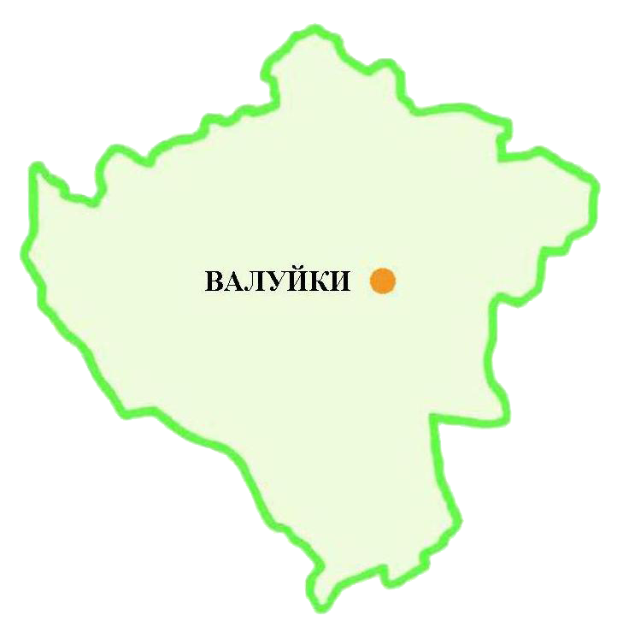
Общие сведения о Валуйском городском округе
Год образования – 1928
Территория – 1709,6 кв.км
Численность населения – 63354 человек:
-городское население – 37977 человека;
-сельское население – 25377 человека
Плотность населения – 37,7 чел/кв.км
Количество населенных пунктов – 97:
-городских – 2
-сельских - 95
Количество хозяйствующих субъектов – 512 единиц
Количество субъектов МСП – 1789 единицы, из них ИП -1545, юридических лиц – 244
Оборот организаций – 58,7 млрд руб.
Объем инвестиций в основной капитал – 846,4 млн руб.
Средняя заработная плата – 49740 руб.
Уровень безработицы – 0,32%

Slide 5
Общие сведения о Валуйском городском округе
Численность населения, чел.
Численность работников по
основным видам деятельности, чел.
Среднемесячная зарплата по
основным видам деятельности, руб.
Численность работников, среднемесячная зарплата

Slide 6
Социально-экономическое развитие
Ведущие предприятия округа:
филиал «Валуйский» АО «Приосколье», ООО «Русагро-Белгород», ООО «Лабазъ», филиал «Валуйский» ООО «МЭЗ Юг Руси»,
ООО «Реал Инвест», Валуйское ОАО «Молоко»
Наименование показателя | 2021 год | 2022 год | 2023 год | 2024 год (оценка)
Объем отгруженных товаров собственного производства, выполненных работ и услуг собственными силами по промышленным видам деятельности, млн.руб. | 44461,7 | 48223,7 | 50043,5 | 56802,8
Объем производства продукции сельского хозяйства, млн. руб. | 12114,4 | 11860,0 | 15048,2 | 13170,1
Объем инвестиций в основной капитал (за счет всех источников финансирования), млн.руб. | 4262,0 | 4653,5 | 3568,5 | 5431,1
Объем выполненных работ по виду экономической деятельности «строительство», млн.руб. | 522,5 | 2382,0 | 3308,0 | 3301,0
Строительство жилых домов, кв.метров | 59535 | 22839,0 | 23430,1 | 37744,0
Среднесписочная численность работников (по полному кругу организаций), человек | 18604 | 18449 | 16786 | 16488
Среднесписочная номинальная начисленная заработная плата работников организаций (по полному кругу организаций), рублей | 33586,4 | 38287,0 | 47189,9 | 52317,0
Оборот розничной торговли, млн.руб. | 11976 | 14556,0 | 18924,4 | 21559,0

Slide 7
Малое и среднее предпринимательство
Количество субъектов МСП
Муниципальная программа «Развитие экономического потенциала и формирование благоприятного предпринимательского климата в Валуйском городском округе»
Подпрограмма «Развитие и поддержка малого и среднего предпринимательства».
Информационно-консультационная
В 2021-2023 годах оказана консультационная поддержка 443 субъектам малого и среднего предпринимательства
Образовательная
Ежегодно проводится бесплатное обучение потенциальных и действующих предпринимателей в количестве 45 человек
Имущественная
Оказана имущественная поддержка в виде предоставления в аренду муниципального имущества 14 субъектам МСП общей площадью 421,5 м2
Занятые в сфере МСП
В целях развития малого и среднего предпринимательства оказывается поддержка жителям Валуйского городского округа в рамках социального контракта на развитие собственного бизнеса.
2021 год
Открыли собственное дело 58 граждан
2022 год
Открыли собственное дело 69 граждан
2023 год
Открыли собственное дело 91 гражданин
Сумма поддержки составила 11,6 млн рублей
Сумма поддержки составила 17,1 млн рублей
Сумма поддержки составила 26,5 млн рублей

Slide 8
Конкурентные преимущества для привлечения инвестиций
1.Инвестиционно привлекательное расположение района. Развитая инфраструктура подъездных путей ж/д транспорта.
2.Высокая обеспеченность энергоресурсами (электроэнергия, газ, вода), развитая сеть коммуникаций.
3.Транспортная доступность к другим регионам.
4.Наличие плодородных земель.
5.Благоприятный инвестиционный климат и административная поддержка инвесторов.
6.Наличие, в том числе в муниципальной собственности, участков, пригодных для инвестиций, промышленной, деловой и жилой застройки.
7.Создание промышленных, рекреационных зон и других обособленных территорий, привлекательных для инвесторов.
8.Наличие стратегических и программных документов социально-экономического развития района на перспективу.

Slide 9
Крупные инвестиционные проекты
Реализуемые в агропромышленном комплексе:
АО «Приосколье». «Реконструкция и модернизация птицеводческих комплексов (ферм) и приобретение оборудования для них». Общий объем инвестиций – 563,6 млн рублей.
ООО «Русагро-Белгород»:
1.«Модернизация сахарных заводов Русагро в Белгородской области для увеличения объемов производства». Общий объем инвестиций 412,5 млн рублей.
2.Устройство системы активной вентиляции кагатов сахарной свеклы (система долгосрочного хранения свеклы). Общий объем инвестиций 844,1 млн рублей.
Валуйское ОАО «Молоко». «Покупка основных средств, реконструкция мощностей действующего предприятия для бесперебойной работы цеха сухого молока, маслоцеха». Общий объем инвестиций – 163,9 млн рублей.
Реализуемые в социальной сфере:
Строительство взрослой поликлиники в г.Валуйки, объем инвестиций – 777,16 млн рублей.

Slide 10
Инвестиционные площадки
Определены 2 инвестиционные площадки, на каждую площадку составлена карточка и паспорт. Информация размещена на официальном сайте администрации Валуйского муниципального округа по адресу https://valujskij-r31-gosweb.val-adm.ru/invest/Invest_ploshadki/
№ п/п | Наименование площадки | Адрес площадки | Наименование юридического лица | Собственник | Вид деятельности | Площадь земельного участка, кв.м. | Наличие зданий и сооружений | вид имеющейся инфраструктуры (газ, вода, и т.д.)
1 | Производственные площади ООО «Валуйское предприятие «Металлоизделия», г.Валуйки | г.Валуйки, ул.Чапаева,34 | ООО «Валуйское предприятие «Металлоизделия» | Общероссийская общественная организация инвалидов Всероссийского ордена Трудового Красного Знамени общества слепых г.Москва | Обрабатывающие производства (производство упаковки из легких материалов) | 16000 | 7 зданий - 4769,99 кв.м. | газ, вода, электроэнергия, отопление
2 | Земельный участок для создания производства по переработке сельхозпродукции, Белгородская область, р-н Валуйский, 2 км. северо-восточнее с.Колосково | Валуйский район, с.Колосково | - | Валуйский муниципальный округ | Сельское хозяйство | 157143 | - | -

Slide 11
Мероприятия по улучшению инвестиционной привлекательности
В целях улучшения инвестиционного климата необходимо проведения следующих мероприятий:
1.Сокращение сроков и финансовых затрат на прохождение разрешительных процедур в сфере земельных отношений и строительства при реализации инвестиционных проектов.
2.Взаимодействие между инвесторами и поставщиками услуг.
3.Реализации проектов с использованием механизма муниципально-частного партнерства.
4.Развитие инвестиционных площадок.
5.Организация специализированного интернет – ресурса муниципального образования об инвестиционной деятельности, обеспечивающего канал прямой связи органов местного самоуправления с инвесторами и поддержание его в актуальном состоянии.
6.Формирование системы информационной и консультационной поддержки и популяризация предпринимательской деятельности.
7.Сопровождение инвестиционных проектов, реализуемых хозяйствующими субъектами.
8.Проведение оценки регулирующего воздействия проектов муниципальных нормативных правовых актов и экспертизы действующих муниципальных нормативных правовых актов, регулирующих вопросы, связанные с осуществлением предпринимательской и иной экономической деятельности.
9.Обеспечение деятельности общественного Совета по поддержке и развитию малого и среднего предпринимательства и улучшению инвестиционного климата Валуйского муниципального округа.
10.Обеспечение профессиональной подготовки и переподготовки должностных лиц, ответственных за привлечение инвестиций и поддержку предпринимательства.
11.Формирование положительного имиджа Валуйского муниципального округа как инвестиционно привлекательной территории.

Slide 12
Контактная информация для инвестора
Администрация Валуйского муниципального округа, 309996, Белгородская обл., г.Валуйки, пл. Красная, 1, e-mail : adm@val-adm.ru
Интернет-сайт администрации округа: https://valujskij-r31.gosweb.gosuslugi.ru/
Ссылка на раздел «Инвестиционный климат»: https://valujskij-r31.gosweb.gosuslugi.ru/deyatelnost/napravleniya-deyatelnosti/investitsionnyy-klimat/
Глава администрации Валуйского муниципального округа Дыбов Алексей Иванович, т. 8 (47 236) 3-17-62, Факс: 8 (47 236) 3-03-96
Заместитель главы администрации Валуйского муниципального округа по вопросам муниципальной собственности и земельных ресурсов – начальник управления экономического развития Мормуль Марина Юрьевна, т.(47 236) 3-14-33

